Slide 1
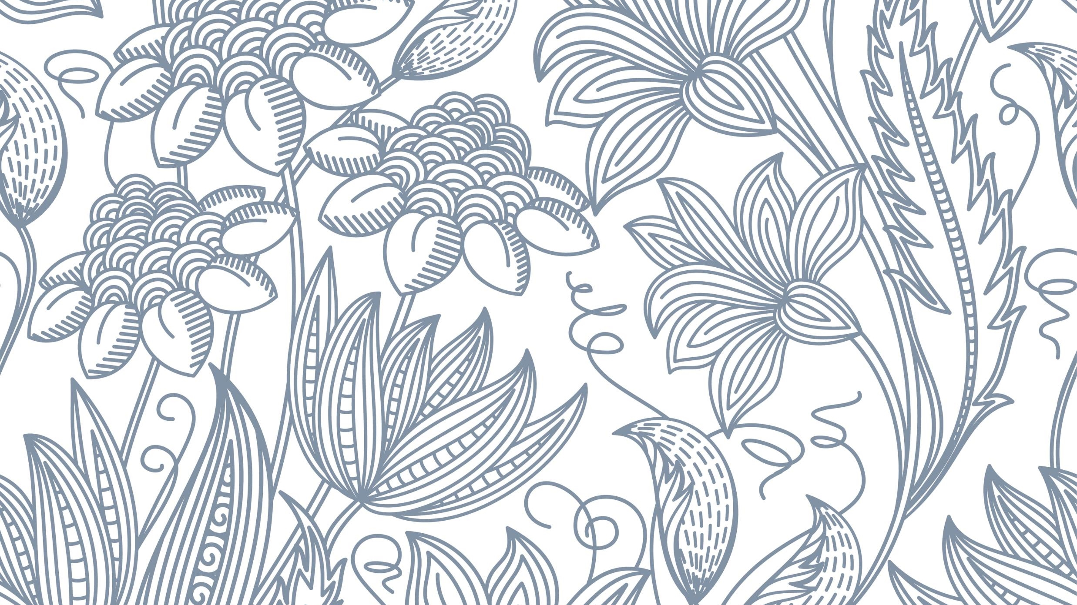
杜十娘怒沉百宝箱
白话短篇小说

Slide 2
内容提要
鲁迅《中国小说史略》相关叙述
现代“情爱”等主题的解读
文史对照的阅读

Slide 3
一 鲁迅《中国小说史略》相关叙述
第二十一篇
宋人说话之影响于后来者，最大莫如讲史，著作迭出，如第十四十五篇所言。明之说话人亦大率以讲史事得名，间亦说经诨经，而讲小说者殊希有。惟至明末，则宋市人小说之流复起，或存旧文，或出新制，顿又广行世间，但旧名湮昧，不复称市人小说也。

Slide 4
此等书之繁富者，最先有《全像古今小说》〔1〕十卷，书肆天许斋告白云，“本斋购得古今名人演义一百二十种，先以三之一为初刻”，绿天馆主人序则谓“茂苑野史家藏古今通俗小说甚富，因贾人之请，抽其可以嘉惠里耳者，凡四十种，俾为一刻”，而续刻无闻。已而有“三言”，“三言”云者，一曰《喻世明言》，二曰《警世通言》，今皆未见，仅知其序目。
《明言》二十四卷，其二十一篇出《古今小说》，三篇亦见于《通言》及《醒世恒言》中，〔2〕似即取《古今小说》残本作之。
〔1〕 《全像古今小说》 四十卷，明冯梦龙编纂。原书未题撰人，卷首有绿天馆主人序。绿天馆主人姓名不详，序中所称“茂苑野史”系冯梦龙别号。此书后改为《喻世明言》，与《警世通言》、《醒世恒言》合称“三言”。
〔2〕 《明言》二十四卷 衍庆堂刊刻，题《重刻增补古今小说》，其实是根据《古今小说》残本二十一篇，加上《警世通言》一篇（《假神仙大闹华光庙》）和《醒世恒言》二篇（《白玉娘忍苦成夫》、《张廷秀逃生救父》）拼凑而成。

Slide 5
《通言》则四十卷，有天启甲子（一六二四）豫章无碍居士序，内收《京本通俗小说》七篇（见盐谷温《关于明的小说“三言”》及《宋明通俗小说流传表》），因知此等汇刻，盖亦兼采故书，不尽为拟作。三即《醒世恒言》，亦四十卷，天启丁卯（一六二七）陇西可一居士序云，“六经国史而外，凡著述，旨小说也，而尚理或病于艰深，修词或伤于藻绘，则不足以触里耳而振恒心，此《醒世恒言》所以继《明言》《通言》而作也。”是知《恒言》之出，在“三言”中为最后，中有《十五贯戏言成巧祸》一事，即《京本通俗小说》卷十五之《错斩崔宁》，则此亦兼存旧作，为例盖同于《通言》矣。

Slide 6
松禅老人序《今古奇观》云，“墨憨斋增补《平妖》。穷工极变，不失本来。……至所纂《喻世》《醒世》《警世》‘三言’，极摹世态人情之岐，备写悲欢离合之致。”《平妖传》有张无咎序，云“盖吾友龙子犹所补也”，首叶有题名，则曰“冯犹龙先生增定”，因知“三言”亦冯犹龙作，其曰龙子犹者，即错综“犹龙”字作之。犹龙名梦龙，长洲人（《曲品》作吴县人，《顽潭诗话》作常熟人），故绿天馆主人称之曰茂苑野史，崇祯中，由贡生选授寿宁知县，于诗有《七乐斋稿》，而“善为启颜之辞，间入打油之调，不得为诗家”（朱彝尊《明诗综》七十一云）。然擅词曲，有《双雄记传奇》，又刻《墨憨斋传奇定本十种》，颇为当时所称，其中之《万事足》《风流梦》《新灌园》皆己作；亦嗜小说，既补《平妖传》，复纂“三言”，又尝劝沈德符以《金瓶梅》钞付书坊板行，然不果（《野获编》二十五）。

Slide 7
鲁迅称道《陈多寿生死夫妻》
部分场景“情态反如画”
“女母抱怨”一节
朱世远的浑家柳氏，闻知女婿得个恁般的病症，在家里哭哭啼啼。抱怨丈夫道，“我女儿又不顝臭起来，为甚忙忙的九岁上就许了人家？如今却怎么好？索性那癞虾蟆死了，也出脱了我女儿，如今死不死，活不活，女孩儿看看年纪长成，嫁又嫁他的不得，赖又赖他的不得。
终不然，看著那癞子守活孤孀不成？这都是王三那老乌龟一力窜掇，害了我女儿终身。”……朱世远原有怕婆之病，凭他夹七夹八，自骂自止，并不插言，心中纳闷。一日，柳氏偶然收拾厨柜子，看见了象棋盘和那棋子，不觉勃然发怒，又骂起丈夫来道，“你两个只为这几著象棋上说得着，对了亲，赚了我女儿。还要留这祸胎怎的？”
一头说，一头走到门前，将那象棋子乱撒在街上，棋盘也掼做几片。朱世远是本分之人，见浑家发性，拦他不住，洋洋的躲开去了，女儿多福又怕羞，不好来劝。任他絮聒个不耐烦，方才罢休。……

Slide 8
宋市人小说，虽亦间参训喻，然主意则在述市井间事，用以娱心；及明人拟作末流，乃诰诫连篇，喧而夺主，且多艳称荣遇，回护士人，故形式仅存而精神与宋迥异矣。如第十四回记淮南莫翁以女嫁苏秀才，久而女嫌苏贫，自求去，再醮为酒家妇。而苏即联捷成进士，荣归过酒家前，见女当垆，下轿揖之，女貌不动而心甚苦，又不堪众人笑骂，遂自经死，即所谓大为寒士吐气者也。

Slide 9
二 《杜十娘怒沉百宝箱》
《杜十娘怒沉百宝箱》选自《警世通言》
小说作于晚明，正是白话小说的成熟期。小说的本事见于宋懋澄《九籥（yue)集》，题作《负情侬传》，朝鲜刊本《文苑楂橘》收录此篇，冯梦龙的《情史》亦引录。

Slide 10
负情侬传
万历间，浙东李生，系某藩臬子，入资游北雍，与教坊女郎杜十娘情好最殷。往来经年，李资告匮，女郎母颇以生频来为厌。然而两人交益欢。女姿态为平康绝代，兼以管弦歌舞妙出一时，长安少年所借以代花月者也。母苦留连，始以言辞挑怒，李恭谨如初。已而声色竞严。女益不堪，誓以身归李生。
……

Slide 11
当是时，目击之者，皆欲争殴新安人及李生。李生暨新安人各鼓枻分道逃去，不知所之。噫！若女郎，亦何愧子政所称烈女哉！虽深闺之秀，其贞奚以加焉！
宋幼清曰：余于庚子秋闻其事于友人。岁暮多暇，援笔叙事。至“妆毕而天已就曙矣”，时夜将分，困惫就寝，梦披发而其音妇者谓余曰：“妾羞令人间知有此事。近幸冥司见怜，令妾稍司风波，间豫人间祸福。若郎君为妾传奇，妾将使君病作。”明日，果然。几十日而间。因弃置筐中。丁未，携家南归，舟中检笥稿，见此事尚存，不忍湮没，急捉笔足之，惟恐其复祟，使我更捧腹也。既书之纸尾，以纪其异；复寄语女郎：“传已成矣，它日过瓜州，幸勿作恶风浪相虐。倘不见谅，渡江后必当复作。宁肯折笔同盲人乎？”时丁未秋七月二日，去庚子盖八年矣。舟行卫河道中，距沧州约百余里。不数日，而女奴露桃忽堕河死。

Slide 12
冯梦龙的再创造
在小说开头增加了“纳粟入监”的描写，中间创造了柳遇春这一艺术形象等等，使这篇小说的主题打上了鲜明的时代烙印。作者借助于杜十娘的故事，小中见大地反映了当时的时代和社会问题，具有一定的现实意义。
作品通过精心塑造的杜十娘等艺术典型告诉人们造成这个爱情悲剧的主要因素，乃是当时整个社会制度以及吃人的封建礼教和虚伪的封建道德。小说的尾诗说到：“若将情字能参透，唤作风流也不惭。”作品把杜十娘对封建势力的强烈反抗精神，归结于她对以“情”为核心的生活理想的追求，这反映出明代中叶以后，随着资本主义经济因素的萌芽滋长而逐渐形成的一股具有民主色彩的反封建的启蒙思想潮流对人的影响，显现出作品主题的进步意义。

Slide 13
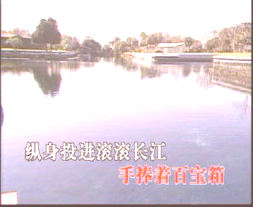
两情相悦（开端）
（问题：感情基础何在？）
文章情节简述
借银脱籍（发展）
（注意其中的人情冷暖）
双双离京（再发展）
（遇到“孙富”是偶然吗？）
怒沉宝箱（高潮）
（杜十娘到底为何而死）
李甲染疾（结局）
（算不算“大团圆”式的结局）

Slide 14
推荐给大家的公开课提到的“精准阅读能力”
（不仅仅适用于应试教育）
1精准到位：分层圈划，紧扣文本（要能读出文中没有明说，但又包含着的深层次内容）
2 入情入境：披文入情，代入自己（要能附着在人物形象身上，体会他们的情感及其变化）
3 结合背景：知人论世（要在明了故事发生的历史背景的基础上体会其中的文化意味，同时也要能结合自己阅读时的现实背景思考故事的当下价值）

Slide 15
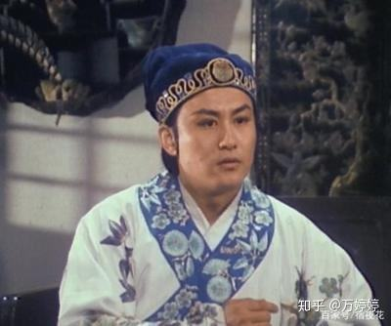
李甲的个性
那公子俊俏庞儿，温存性儿，又是撒漫的手儿，帮衬的勤儿，与十娘一双两好，情投意合
李公子一连奔走了三日，分毫无获，又不敢回决十娘，权且含糊答应
公子听说，半晌无言，心中疑惑不定
公子只是流涕，不能答一语
你道杜十娘把二十两银子与公子，如何就没了？公子在院中嫖得衣衫蓝缕，银子到手，未免在解库中取赎几件穿着，又制办了铺盖
公子遂将初遇杜十娘，如何相好，后来如何要嫁，如何借银讨他，始末根由，备细述了一遍。（卖弄在行）
“贱室不足虑。所虑者老父性严，尚费踌躇耳！”

Slide 16
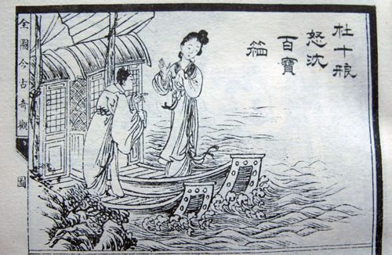
李布政代表的“礼”
久有从良之志，又见李公子忠厚志诚，甚有心向他。奈李公子惧怕老爷，不敢应承
老布政在家闻知儿子嫖院，几遍写字来唤他回去。他迷恋十娘颜色，终日延捱。后来闻知老爷在家发怒，越不敢回。
至五鼓，十娘对公子道：“吾等此去，何处安身？郎君亦曾计议有定着否？”公子道：“老父盛怒之下，若知娶妓而归，必然加以不堪，反致相累。展转寻思，尚未有万全之策。”十娘道：“父子天性，岂能终绝？既然仓卒难犯，不若与郎君于苏、杭胜地，权作浮居。郎君先回，求亲友于尊大人面前劝解和顺，然后携妾于归，彼此安妥。”

Slide 17
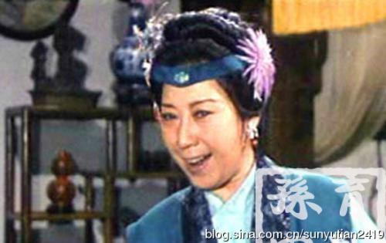
个性化语言赏析1 老鸨
鸨母：“我们行户人家，吃客穿客，前门送旧，后门迎新，门庭闹如火，钱帛堆成垛。自从那李甲在此，混帐一年有余，莫说新客，连旧主顾都断了，分明接了一个钟馗老，连小鬼也没得上门。弄得老娘一家人家有气无烟，成什么模样！”
“别人家养的女儿便是摇钱树，千生万活；偏我家晦气，养了个退财白虎，开了大门，七件事般般都在老身心上。倒替你这小贱人白白养着穷汉，教我衣食从何处来？”

Slide 18
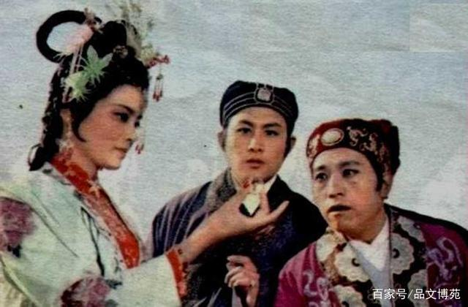
个性化语言赏析2 孙富
"仆有一计，于兄甚便。只恐兄溺枕席之爱，未必能行，使仆空费词说耳！"公子道："兄诚有良策，使弟再睹家园之乐，乃弟之恩人也。又何惮而不言耶？"孙富道："兄飘零岁余，严亲怀怒，闺阁离心。设身以处兄之地，诚寝食不安之时也。然尊大人所以怒兄者，不过为迷花恋柳，挥金如土，异日必为弃家荡产之人，不堪承继家业耳！兄今日空手而归，正触其怒。兄倘能割衽席之爱，见机而作，仆愿以千金相赠。兄得千金以报尊大人，只说在京授馆，并不曾浪费分毫，尊大人必然相信。从此家庭和睦，当无间言。须臾之间，转祸为福。兄请三思，仆非贪丽人之色，实为兄效忠于万一也！"
阴险、狡诈、巧言令色

Slide 19
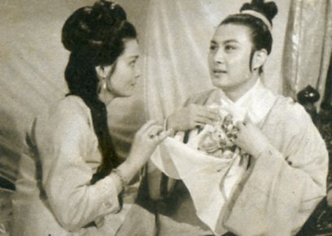
个性化语言赏析3 李甲
李甲原是没主意的人，本心惧怕老子，被孙富一席话，说透胸中之疑，起身作揖道："闻兄大教，顿开茅塞。但小妾千里相从，义难顿绝，容归与商之。得妾心肯，当奉复耳。"孙富道："说话之间，宜放婉曲。彼既忠心为兄，必不忍使兄父子分离，定然玉成兄还乡之事矣。"
“没主意的人”

Slide 20
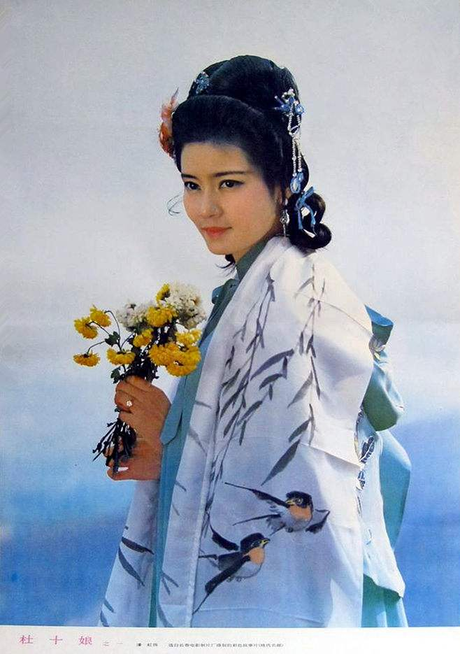
个性化语言赏析4 杜十娘：
"为郎君画此计者，此人乃大英雄也！郎君千金之资既得恢复，而妾归他姓，又不致为行李之累，发乎情，止乎礼,诚两便之策也。那千金在那里?"公子收泪道："未得恩卿之诺，金尚留彼处，未曾过手。"十娘道："明早快快应承了他，不可挫过机会。但千金重事，须得兑足交付郎君之手，妾始过舟，勿为贾竖子所欺。"时已四鼓，十娘即起身挑灯梳洗道："今日之妆，乃迎新送旧，非比寻常。“
有大主意的人

Slide 21
两处“严妆”细节描写的比较
月朗便教十娘梳洗,一面去请徐素素来家相会。十娘梳洗已毕,谢、徐二美人各出所有,翠钿金钏,瑶簪玉珥,锦袖花裙,鸾带绣履,把杜十娘装扮得焕然一新,备酒作庆贺筵席。 月朗让卧房与李甲杜媺二人过宿。 次日,又大排筵席,遍请院中姊妹。 凡十娘相厚者,无不毕集。都与他夫妇把盏称喜。吹弹歌舞,各逞其长,务要尽欢。
时已四鼓,十娘即起身挑灯梳洗道:“今日之妆,乃迎新送旧,非比寻常。”于是脂粉香泽,用意修饰,花钿绣袄,极其华艳,香风拂拂,光采照人。

Slide 22
关于爱情……
理想的爱情是什么模样？
理想（想象）的爱情和现实世界中的爱情差别
《莺莺传》中的“始乱终弃”根本原因何在？
《西厢记》“有情人终成眷属”前提又是什么？
如何看待《牡丹亭》中的“情不知所起”？
《红楼梦》中宝哥哥为啥情钟林妹妹？
沈从文的《边城》中翠翠和二老的“不打不相识”

Slide 23
关于识人……
同出“三言”的《卖油郎独占花魁》，同为花魁的王美娘何以收获美满感情？
《水浒传》中，林冲为啥就交了陆谦这个朋友？
认知自己 朋友是认识自己的一面镜子

Slide 24
杜十娘在识人、识己两方面，是不是有严重的认知偏差
识不对人，或许可以及时止损。认不清自己，那就万劫不复了。
跳江前，杜十娘曾发表跳江宣言：“妾风尘数年，私有所积……将润色郎君之装，归见父母，或怜妾有心，收佐中馈，得终委托，生死无憾。”
看得出来，杜十娘很早就确立了自己的人生目标，并为此努力了整整七年。她渴望凭借百宝箱里积攒下的巨额财富嫁得良人，换取上流社会的身份认同，与自己爱的人偕老。杜十娘的人生目标用今天的话是不是可以简单概括为：嫁入豪门，获得认同，白首同心？
《卖油郎独占花魁》“此时便要从良，只为未曾相处得人，不辨好歹，恐误了终身大事。以后相处的虽多，都是豪华之辈，酒色之徒，但知卖笑追欢的乐意，那有怜香惜玉的真心。看来看去，只有你是个志诚君子，况闻你尚未娶亲，若不嫌我烟花贱质，情愿举案齐眉，白头奉侍。”

Slide 25
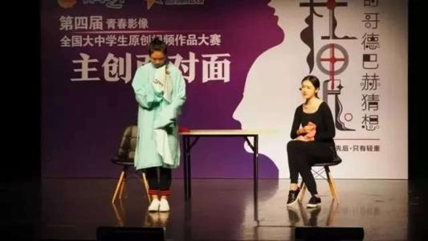
2018年的现代话剧《杜十娘的哥德巴赫猜想》

Slide 26
三 文史等对照性的阅读
从“万历年间”到“万历二十年”
“如话”诗词 穿插诗词

Slide 27
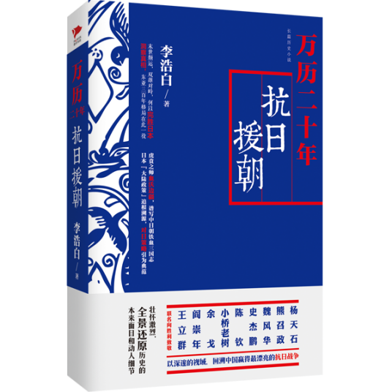
万历二十年
是年，日本悍然发动针对朝鲜和中国明朝的侵略战争。应朝鲜国王的请求，大明万历皇帝朱翊钧毅然派名将李如松出师东征，抗日援朝，血沃朝鲜半岛。
万历抗日援朝的胜利，对亚洲格局的发展产生了决定性的影响。

Slide 28
小说中的叙述
打仗的钱从哪儿来？（当然还有谁上战场？）
内中有一人,姓李名甲,字干先,浙江绍兴府人氏。父亲李布政所生三儿,惟甲居长。自幼读书在庠,未得登科,援例入于北雍。
（李甲想来也是“纳粟入监”的宦家公子,富室子弟）
话中单表万历二十年间,日本国关白作乱,侵犯朝鲜。朝鲜国王上表告急,天朝发兵泛海往救。有户部官奏准:目今兵兴之际,粮饷未充,暂开纳粟入监之例。原来纳粟入监的,有几般便宜:好读书,好科举,好中,结末来又有个小小前程结果。以此宦家公子,富室子弟,倒不愿做秀才,都去援例做太学生。自开了这例,两京太学生各添至千人之外

Slide 29
入话诗词
扫荡残胡立帝畿,龙翔凤舞势崔嵬。
左环沧海天一带,右拥太行山万围。
戈戟九边雄绝塞,衣冠万国仰垂衣^{〔2〕}。
太平人乐华胥世^{〔3〕},永保金瓯共日辉。
这首诗,单夸我朝燕京建都之盛。说起燕都的形势,北倚雄关,南压区夏^{〔4〕},真乃金城天府,万年不拔之基。当先洪武爷扫荡胡尘,定鼎金陵,是为南京。到永乐爷从北平起兵靖难^{〔5〕},迁于燕都,是为北京。只因这一迁,把个苦寒地面,变作花锦世界。自永乐爷九传至于万历爷,此乃我朝第十一代的天子。……
在小说开场之时，说话人一般都要先念上一首或数首诗词，或点明要说的故事主题，或概括全篇大意，或烘托气氛，点染意境，这就叫篇首，然后说话人再对诗词作出一番解释，以引起正话，这便称作入话。
一般认为，入话除了起铺垫和提示作用外，还起着肃静听众、聚集听众的作用。
闲话？还是闲话不闲？

Slide 30
插入的类诗词俗语
坐中若有杜十娘,斗筲之量饮千觞;
院中若识杜老媺,千家粉面都如鬼。
恩深似海恩无底,义重如山义更高。
从来海水斗难量,可笑虔婆意不良;
料定穷儒囊底竭,故将财礼难娇娘。
不信上山擒虎易,果然开口告人难
鲤鱼脱却金钩去,摆尾摇头再不来。
他日重逢难预必,此时分手最堪怜。
声飞霄汉云皆驻,响入深泉鱼出游。

Slide 31
十娘舟中所歌
歌出元人施君美《拜月亭》杂剧上“状元执盏与婵娟”一曲,名《小桃红》
《拜月亭》又名《幽闺记》，为施惠所作昆曲传统剧目，改编自南曲戏文，讲述的是蒋世隆与王瑞兰的爱情故事
王国维《宋元戏曲考》谓此调出自词牌。按词调〔小桃红〕即〔连理枝〕,为双调,前后段各7句4韵或6句4韵。曲牌与之异。
（摘自趣诗词网之“文学辞典”条目）
“状元执盏与婵娟,满捧着金杯劝也。原意殷勤到此身边,何异遇神仙?轻轻将袖儿掀露春纤,盏儿拈低娇面也。(合)真个似柳如花,柳和花斗争妍。”

Slide 32
孙富吸引李甲的吟诗
沉思久之,乃倚窗高吟高学士《梅花诗》二句
高学士即高启，元末隐士，自号“青丘子”
才华高逸，学问渊博，能文，尤精于诗，与刘基、宋濂并称“明初诗文三大家”，又与杨基、张羽、徐贲被誉为“吴中四杰”，当时论者把他们比作“初明四杰”。又与王行等号“北郭十友”。
《梅花九首》是其创作的一组咏物诗，其一为：
琼姿只合在瑶台，谁向江南处处栽？
雪满山中高士卧，月明林下美人来。
寒依疏影萧萧竹，春掩残香漠漠苔。
自去何郎（南朝诗人何逊）无好咏，东风愁寂几回开。

